Slide 1











Slide 2


Slide 3
Cùng bạn giới thiệu về cảnh đẹp quê hương em
Quê em ở đâu?
Quê em có gì đẹp?
Con người quê hương em như thế nào?

Slide 4

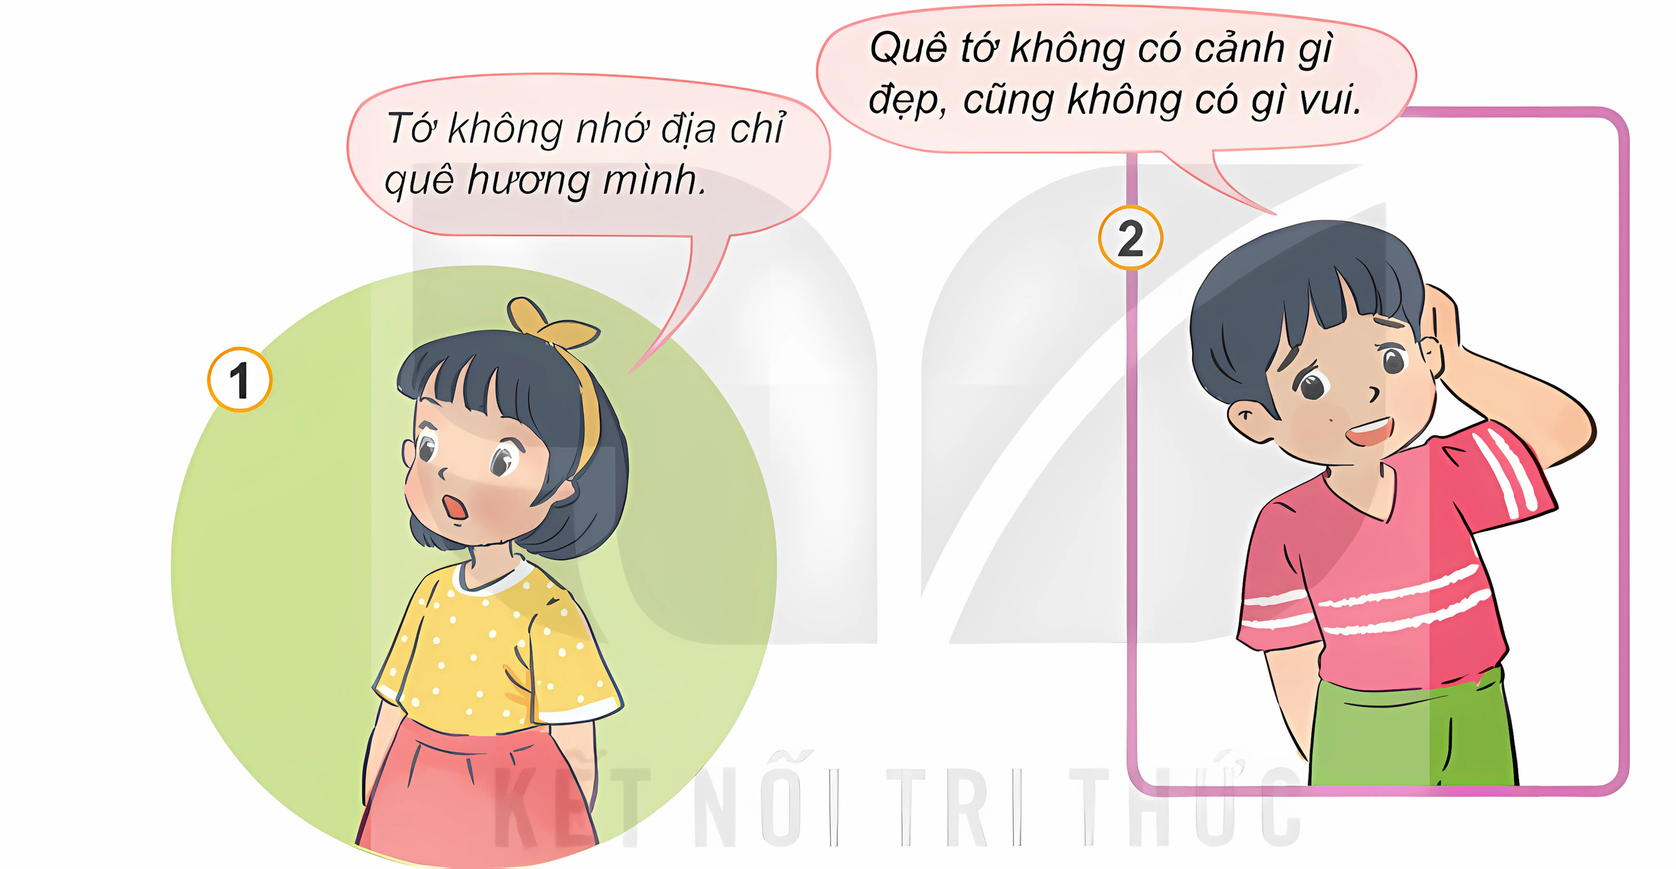

2. Em sẽ khuyên bạn điều gì?

Slide 5
Khuyên bạn cần nhớ địa chỉ quê hương, khi đi đâu còn biết lối về.

Slide 6
Khuyên bạn miền quê nào cũng có cảnh đẹp, đó là những gì gần gũi, thân thuộc với mình.

Slide 7
Sưu tầm tranh ảnh về vẻ đẹp thiên nhiên, con người quê hương em.

Slide 8

Tình quê ấm áp, thân thương
Theo em trên mọi nẻo đường em đi.

